Slide 1
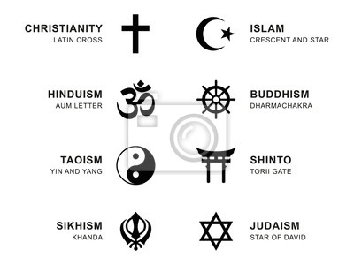
Náboženství
Ovlivňuje lidské myšlení, chování, jednání, stravu, kulturu i vzdělanost.
Atlas, strana 29.

Slide 2
Křesťanství (cca 35% lidí)
Papež František
Nejvyšší představitel – papež (Vatikán)
Bible (víra v posmrtný život)
Dělí se na římské katolíky, protestanty (evangelíky) a pravoslavné (ortodoxní)
Kostely
Severní a jižní Amerika, Evropa, Rusko, Austrálie, jižní Afrika, Filipíny

Slide 3
Islám (cca 16% lidí)
Nová čečenská mešita z r 2019
Muslimové (dělí se ještě na šíity a sunnity)
Mohamed – prorok, Alláh – bůh
Korán
Mešity
Poutní města: Mekka, Medina (zde je pohřben Mohamed, Jeruzalém
Severní Afrika, Arabský poloostrov, Turecko, střední a západní Asie

Slide 4
Hinduismus
Bohové Višnu a Šiva
Víra v převtělování
Dělení obyvatel na kasty
Posvátná řeka Ganga
Indie, Šrí Lanka, Surinam v J Americe

Slide 5
Buddhismus
Pagoda
Zakladatel Buddha
V chrámových komplexech staví pagody
Čína, Thajsko, Laos, Vietnam, Mongolsko, Korea

Slide 6
Judaismus
Davidova hvězda
Židé
Starý zákon
Izrael (Jeruzalém)

Slide 7
Další náboženství
Přírodní náboženství
Moderní náboženství
Šamanismus
Totemismus
Animismus atd.
Sekty:
Mormoni
Svědci Jehovovi

Slide 8
Jeruzalém
Město 3 náboženství
Zeď nářků
Křesťanství
Islám
Judaismus
Z náboženské nesnášenlivosti plynou velké konflikty – Izrael -> Palestina, Severní Irsko (více v kapitole Světové konflikty

Slide 9
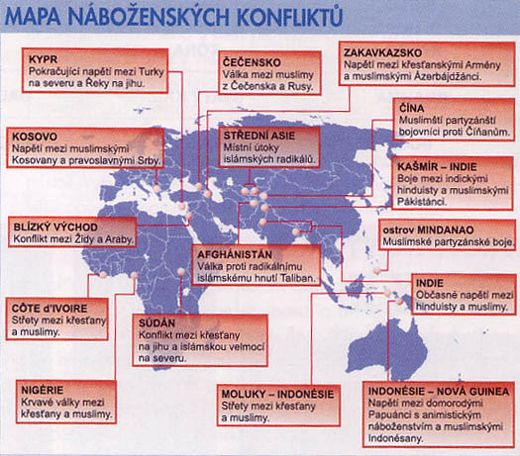
Problémy
Pro některá náboženství je typický fanatismus, který může přecházet až v extremismus (například terorismus)

